Slide 1

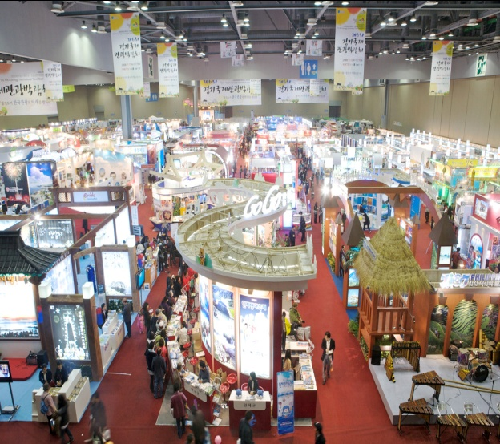
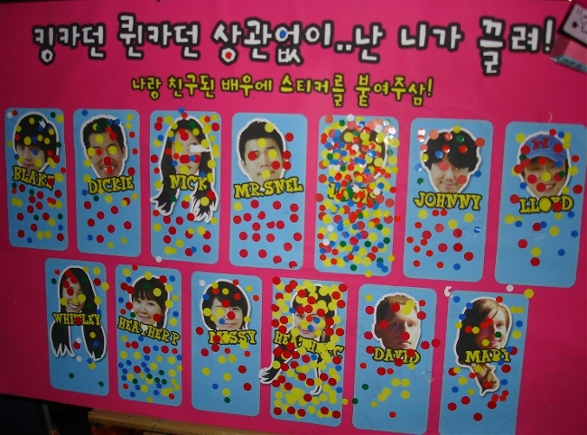
로직트리 Gallery Walk
발표
갤러리 워크
스티커 투표
중요도가 높고 차별적인
최적화 요소 선정 후 팀별 발표자가 발표
모든 인원은 Tour Round당 3분
우수팀선정 인당 1장씩 투표
(본인 팀 제외)

